Slide 1
网线的制作与测试
实验1.2

Slide 2
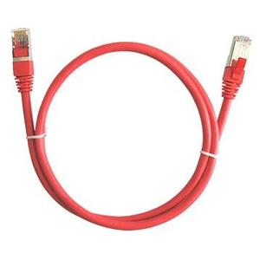
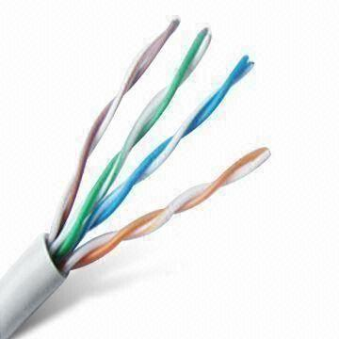
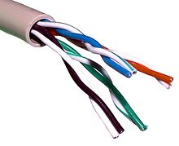
1.2 网线的制作与测试
实验目的
  掌握网线的制作和测试方法
  了解568A与568B标准。
Notes:
网线在我们平时上网时广泛使用。网线又称为双绞线，它是在塑料绝缘外皮里面包裹着八根铜线，它们每两根为一对相互缠绕，总共形成四对，双绞线也因此得名。
双绞线这样互相缠绕的目的就是利用铜线中电流产生的电磁场互相作用抵消邻近线路的干扰并减少来自外界的干扰。每对线在每英寸长度上相互缠绕的次数决定其抗干扰的能力和通讯的质量，缠绕得越紧密其通讯质量越高，就可以支持更高的网络数据传送速率，当然它的成本也就越高。
网线有多种分类方式，它可以分为屏蔽和非屏蔽两种类型，非屏蔽双绞线(UTP—Unshielded Twisted Pair)使用的最多。
同时，网线又根据工作频率和应用范围分为多种级别，例如我们最常用的是超五类网线和六类网线。

Slide 3
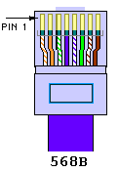
实验原理：
EIA/TIA的布线标准中规定了两种双绞线的线序568A与568B。
橙白-1
橙-2
绿白-3
蓝-4
蓝白-5
绿-6
棕白-7
棕-8
Notes:
目前，网线的制作主要遵守EIA/TIA的布线标准中规定了两种双绞线的线序568A与568B。依据这个标准就可以制作直通线和交叉线。
我们这个实验主要练习网线两端都用568B标准制作直通线。
如图，标准568B的线序是：
下面我们开始制作网线：

Slide 4
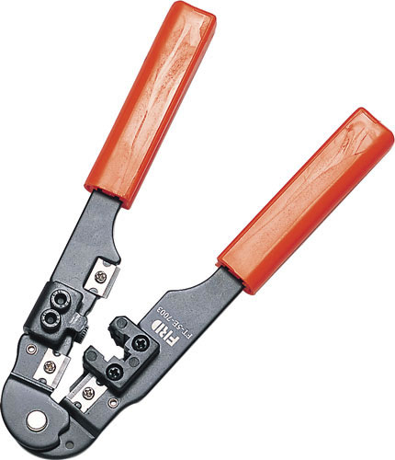
夹线钳
剪线刀口
夹槽
剥线刀口
Notes:
网线制作需要一段网线，水晶头、夹线钳和测线仪。这是一个夹线钳，它有剪线刀口、剥线刀口和夹槽。
这是水晶头，也叫RJ45头。我们制作网线时特别需要注意的是RJ－45水晶头引脚序号，当金属片面对我们的时候从左至右引脚序号是1～8
它要与网线相应的线序一一对应。

Slide 5

实验步骤:剥线
剥线时用力适度，以免剪断双绞线。
线不宜剥的太长，线的长度应以右图所示为宜。
应确保网线的胶皮能够被卡住，不易松脱。
Notes:
首先，我们要用夹线钳的剥线刀口剥线，剥线时用力要适度，避免剪断双绞线。
线不宜剥的太长，应在15mm左右，确保网线的胶皮能够被水晶头卡住，不易松脱。

Slide 6


理线
将紧密绞合的线分开，平行排列；
严格按照568B的线序排列，注意花线
用剪线刀口将前端修齐。
橙白-1
橙-2
绿白-3
蓝-4
蓝白-5
绿-6
棕白-7
棕-8
Notes:
然后是理线，将紧密绞合的网线分开，严格按照568B的线序平行排列，并用夹线钳的剪线刀口将前端修齐。

Slide 7
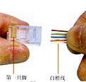
插线
将水晶头有弹片一侧向下；
用力将排好的线（白橙线在最下方）平行插入水晶头内的线槽中；
确保八条导线顶端应插入线槽顶端。
Notes:
如图，将水晶头有弹片的一侧向下，用力将排好的线平行插入水晶头内的线槽中，并确保双绞线应插到线槽的顶端。
注意“橙白”线要对着RJ－45的第一个脚。

Slide 8
压线
将水晶头放入压线钳夹槽中，用力捏几下压线钳，压紧线头。
夹槽
Notes:
最后是压线，确认所有导线都到位后，将水晶头放入压线钳夹槽中，用力捏几下压线钳，压紧线头即可。

Slide 9
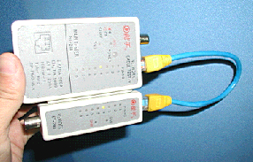
检测
Notes:
这是我们用的电缆测试仪，测试仪分为信号发射器和信号接受器两部分，各有8盏信号灯。
测试时将双绞线两端分别插入信号发射器和信号接受器，打开电源。如果网线制作成功，则发射器和接收器上从1号到8号的指示灯依次会亮起来。

Slide 10
